Slide 1
Repasamos Conceptos
Constructores.
Sobre escritura (override).
Abstract.
Extends

Slide 2
Constructores
Cuando se crea un objeto sus miembros se inicializan con un método constructor
• Los constructores:
– llevan el mismo nombre que la clase
– No tienen tipo de resultado (ni siquiera void)
• Conviene que haya al menos 1 constructor
• Pueden existir varios que se distinguirán por los parámetros que aceptan (sobrecarga)
• Si no existen se crea un constructor por defecto sin parámetros que inicializa las variables a su valor por defecto.
• Si la clase tiene algún constructor, el constructor por defecto deja de existir. En ese caso, si queremos que haya un constructor sin parámetros tendremos que declararlo explícitamente.

Slide 3
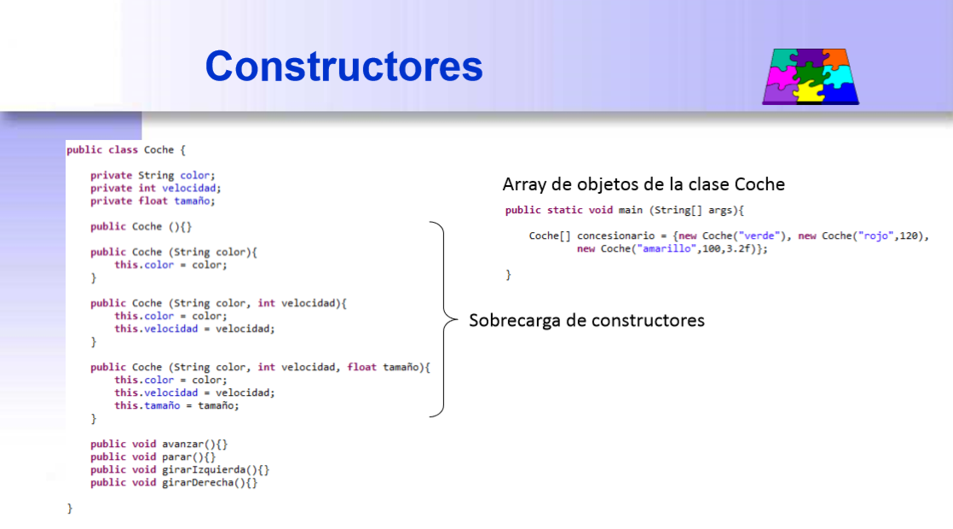

Slide 4
Sobre escritura (override)
Modificación de los elementos de la clase base dentro de la clase derivada
• La clase derivada puede definir:
– Un atributo con el mismo nombre que uno de la clase base → Ocultación de atributos
– Un método con la misma signatura que uno de la clase base → Redefinición de métodos
• Lo más usual cuando se produce override es que se reescriba un método

Slide 5
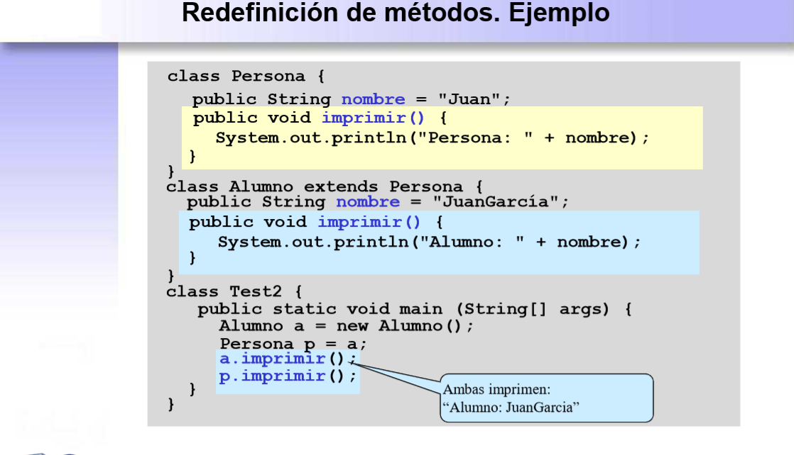

Slide 6
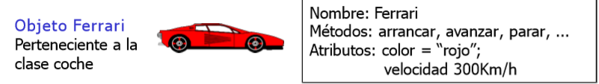
Abstracción (Abstract)
Una clase es una entidad abstracta
• Es un tipo de clasificación de datos
• Define el comportamiento y atributos de un grupo de estructura y comportamiento similar
Un objeto es una instancia de una clase
Clase Coche (nombre de la clase)
Métodos: arrancar , avanzar , parar , (funciones)
Atributos: color , velocidad , modelo (datos)
• Un objeto se distingue de otros miembros de la clase por sus
Atributos
• Una clase se declara, un objeto además se crea

Slide 7
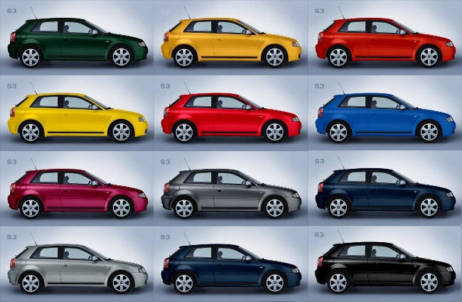
Abstracción (Abstract)
Abstracción funcional
– Hay cosas que sabemos que los coches hacen pero no cómo lo hacen:
avanzar
parar
girar a la derecha
girar a la izquierda
• Abstracción de datos
– Un coche tiene además ciertos atributos:
color
velocidad
tamaño
etc.

Slide 8
Concepto de Extends
Este concepto esta relacionado estrechamente a las Herencia.
Si definimos la clase Coche a partir de la clase Vehículo se dice que:
– "Coche" hereda las variables y métodos de "Vehiculo"
"Coche" extiende de "Vehiculo"
– "Coche" es subclase de "Vehiculo"
clase derivada
clase hija
– "Vehiculo" es superclase de "Coche"
clase base
clase padre
• La herencia realiza la relación es-un
– Un coche es-un vehículo; un perro es-un mamífero, etc.

Slide 9
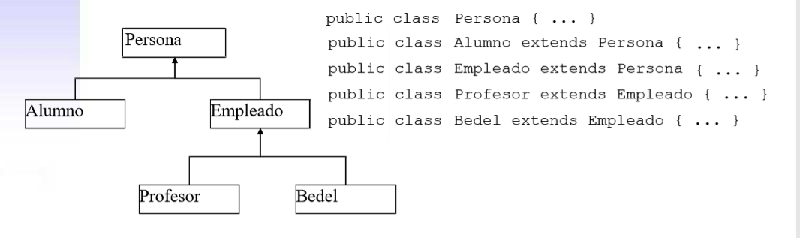
La sintaxis para declarar clases derivadas es:
class ClaseDerivada extends ClaseBase { ... }

